Slide 1

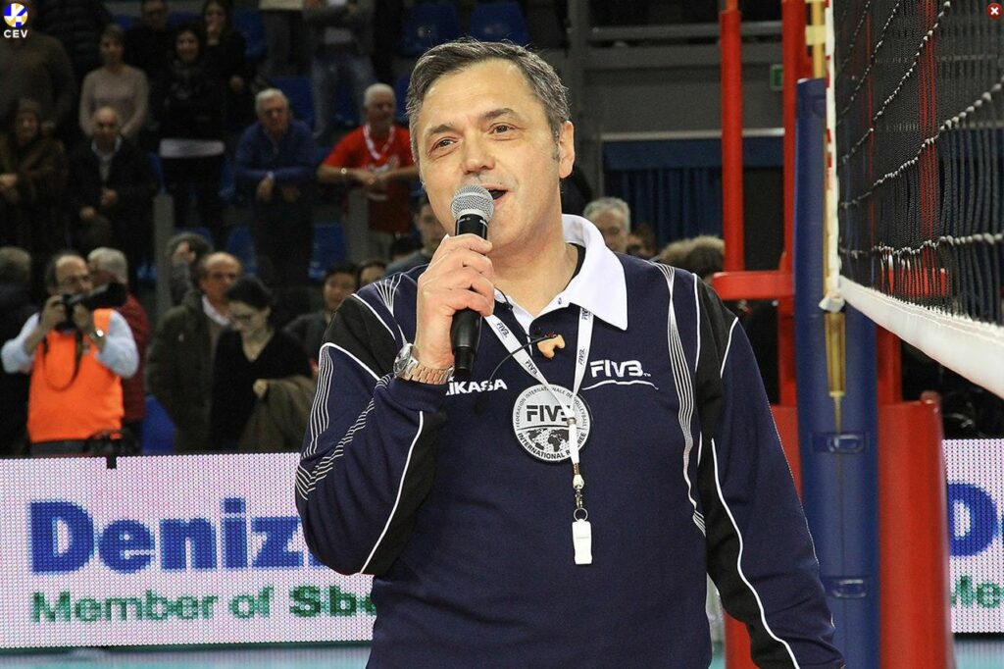
MODIFICATIONS DES RÈGLES
Zorica BJELIĆ
ERC President
Arturo di Giacomo
ERC Secretary

Slide 2
Règle 1.6 Éclairage
1.6
La luminosité ne doit pas être inférieure à 300 lux (pour les compétitions locales).
Pour les compétitions FIVB, mondiales et officielles, la luminosité ne devrait pas être inférieure à 2000 lux.
RAISON :
L'inclusion de ce premier paragraphe dans cette règle a pour but de fournir un guide pour les compétitions locales des fédérations nationales.
Pour les compétitions de la FIVB, nous proposons d'augmenter l'éclairage à 2000 lux selon les exigences et les besoins de la télévision.

Slide 3
Règle 1.4 Zones et aires d’échauffement
1.4.6 Zone de pénalité - À SUPPRIMER
RAISON :
Il s'agit de libérer de l'espace sur le terrain de jeu pour d'autres utilisations, et d'éviter les chaises vides dans ce secteur.
Cela permettra également de présenter une image propre aux spectateurs, tant sur le site que devant la télévision.

Slide 4
Règle | Texte règle 2021-24 | Type de modification
1.4.5 | Zone d'échauffement Pour les compétitions FIVB, mondiales et officielles, les zones d'échauffement, d'une taille d'environ 3 x 3 m, sont situées dans les deux coins côté banc, en dehors de la zone libre, où……. | Completer
1.4.6 | 1.4.6 - A SUPPRIMER (pour éviter les chaises vides dans le FoP) | Modification des règles RÈGLES IMPACTÉES : 21.3.2.1 - 21.3.3.1 - 24.2.10 - Définitions : Zone de pénalité

Slide 5
situation zones échauffement sur les côtés
Règle | Texte règle 2021-24 | Type de modification
5.2.3.4 | L'entraîneur peut, ainsi que les autres membres de l'équipe, donner des instructions aux joueurs sur l'aire de jeu. L'entraîneur peut donner ces instructions en se tenant debout ou en marchant dans la zone libre située devant le banc de son équipe, depuis le prolongement de la ligne d'attaque jusqu'à la zone d'échauffement, si elle est située dans le coin de la zone de contrôle de la compétition, sans perturber ou retarder le match. | Clarification Impacté par l'achèvement de la règle 1.4.5

Slide 6
situation zones échauffement derrière les bancs
Règle | Texte règle 2021-24 | Type de modification
5.2.3.4 | L'entraîneur peut, ainsi que les autres membres de l'équipe, donner des instructions aux joueurs sur l'aire de jeu. Si la zone d'échauffement est située derrière le banc de l'équipe, l'entraîneur peut se déplacer depuis le prolongement de la ligne d'attaque jusqu'à l'extrémité du terrain de son équipe, mais sans gêner la vue des juges de ligne. | Clarification Impacté par l'achèvement de la règle 1.4.5

Slide 7
Règle 5 - Capitaine d'équipe
5. Permettre au Libéro d'être le capitaine d’équipe ou du match.
RAISON :
Il s'agit de permettre au libéro d'être capitaine d'équipe ou de match comme les autres joueurs de la liste.
La raison pour laquelle le libéro n'est pas autorisé à être capitaine est qu'il entre et sort fréquemment du terrain.
Cependant, si le joueur central est souvent le capitaine, quelqu'un qui entre et sort fréquemment du terrain, il n'y a aucune raison de ne pas permettre au libéro d'être capitaine.

Slide 8
Règle 7.4 Positions
7.4.3
Considérer que le dernier contact avec le sol fixe la position du joueur, au lieu de "pieds en contact avec le sol".
7.4.3.1 et 7.4.3.2
Au moment de la frappe du service, il est proposé de considérer le pied le plus éloigné des lignes au lieu du pied le plus proche des lignes.
RAISON :
En raison de la vitesse du jeu aujourd'hui, le fait de considérer un pied "plus éloigné" de la ligne plutôt que "plus proche" de la ligne donne aux joueurs un peu plus de temps pour adapter leurs stratégies défensives et offensives, en leur permettant de se déplacer avec un léger avantage au moment de la frappe du service, MAIS sans commettre de faute de position.

Slide 9

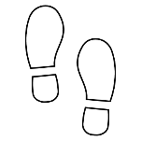


Anciennes règles (2017-2020)
Nouvelles règles (2021-2024)
Nouvelle règle
Joueur zone
avant
Joueur zone
arrière
Joueur zone
avant
Joueur zone
arrière
chaque joueur de la ligne arrière doit être au même niveau ou avoir au moins une partie d'un pied plus éloignée de la ligne centrale que le pied avant du joueur de la ligne avant correspondant.

Slide 10


Anciennes Règles (2017-2020)
Nouvelles règles(2021-2024)
Nouvelles
règles
Joueur de gauche
Joueur central
Joueur de gauche
Joueur central
chaque joueur du côté droit (gauche) doit être au même niveau ou avoir au moins une partie d'un pied plus proche de la ligne du côté droit (gauche) que les pieds plus éloignés de la ligne du côté droit (gauche) des autres joueurs de cette rangée.

Slide 11
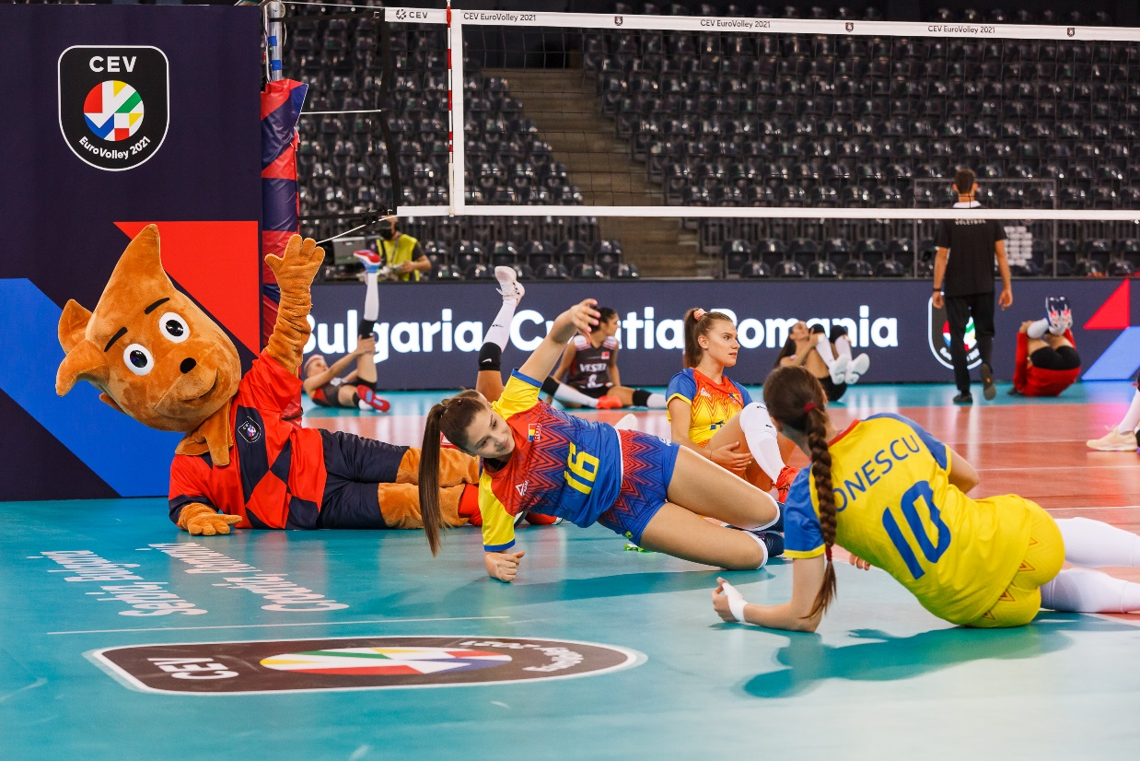
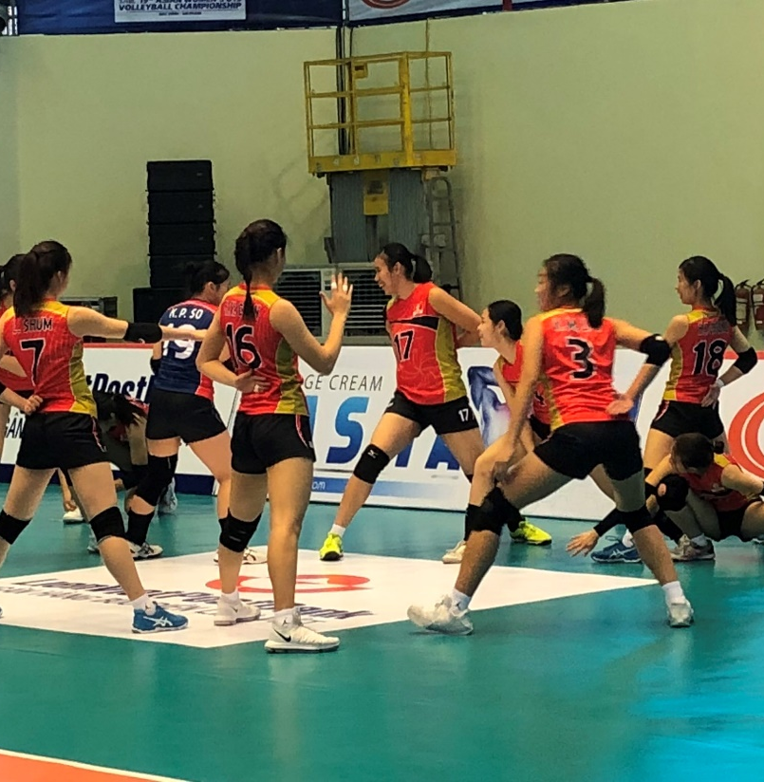
Rule | Texte règle 2021-24 | Type de modification
7.2.3 | Dans le cas d'échauffements officiels consécutifs, l'équipe qui a le premier service prend le premier tour au filet. Pour les compétitions FIVB, mondiales et officielles, tous les joueurs doivent porter une tenue de jeu pour l'ensemble du protocole et de l'échauffement. | Clarification
www.cev.eu; www.asianvolleyball.org

Slide 12
Règle 9 Jouer la balle
9. Permettre que la balle puisse être récupérée au-dessus de la table de marque dans son extension complète.
RAISON :
Dans le "texte froid" actuel de la règle, la balle peut être récupérée par l'équipe au-dessus de la table de marque, mais UNIQUEMENT sur la moitié de la table, c'est-à-dire sur leur propre côté du terrain.
Cette correction à la règle, est de permettre que les actions spectaculaires des joueurs sautant au-dessus de la table de marque, ne seront pas interrompues par une technicité de la règle.

Slide 13
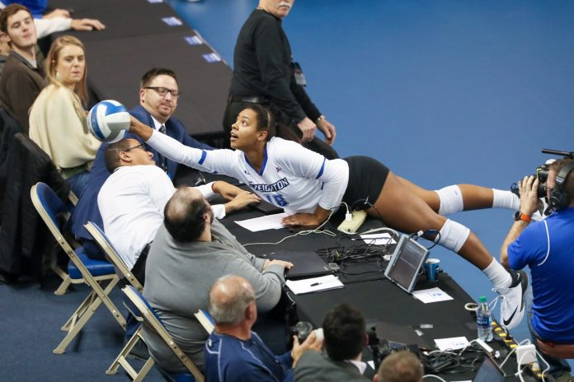
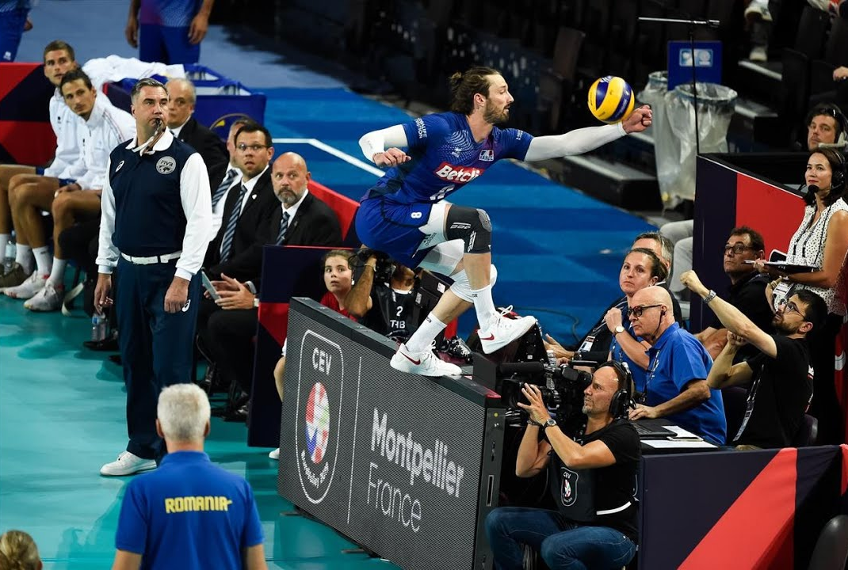
Règle | Texte règle 2021-24 | Type de modification
9 | Chaque équipe doit jouer dans sa propre zone de jeu et son propre espace (sauf Règle 10.1.2). Le ballon peut cependant être récupéré au-delà de sa propre zone libre et au-dessus de la table de marque dans son extension complète. | Modification de la règle (pour permettre des actions spectaculaires)
www.volleyballmag.com; www.youtube.com

Slide 14
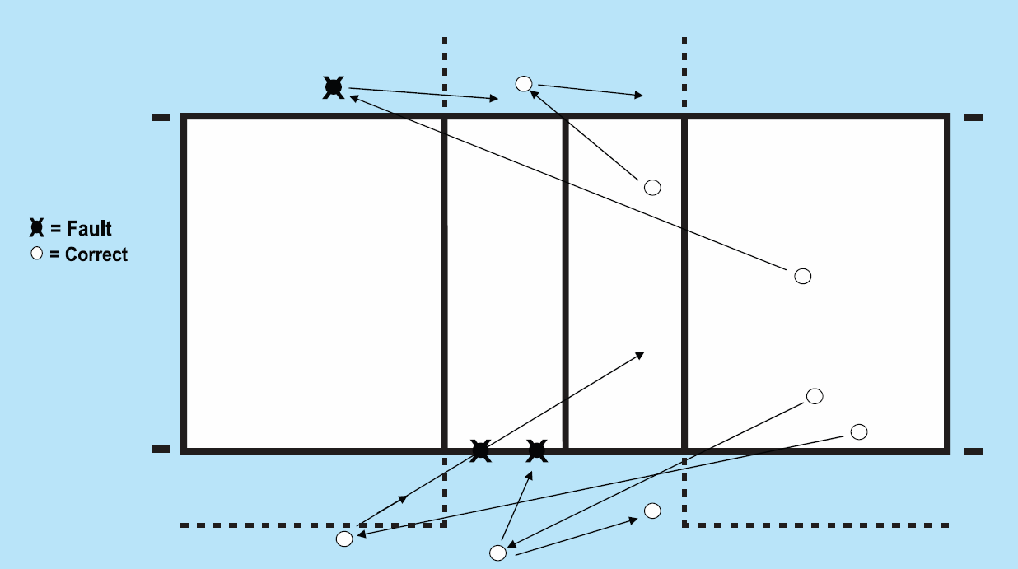
Figure 5b : Balle passant à travers le plan vertical du filet vers la zone libre de l'adversaire (8.4.3, 8.4.4, 8.4.5, 10.1.2, 24.3.2.3, 24.3.2.5, 24.3.2.7).

Slide 15
Règle 15.2 Séquence des interruptions régulières de jeu
15.2.4 Nouvelle règle (pour clarification)
Il n'est pas permis de demander une interruption de jeu régulière après avoir vu sa demande rejetée et sanctionnée par un avertissement de retardement pendant la même interruption (c'est-à-dire avant la fin du prochain échange terminé).
RAISON :
Il s'agit d'une nouvelle règle à des fins de clarification, et pour éviter de tenter d'utiliser une interruption régulière pour retarder le jeu.

Slide 16
Règle 15.4 Temps morts
Règle 15.4 Temps morts
15.4.2 et 15.4.3 - (Temps morts techniques)
15.4.2et15.4.3-(Temps morts techniques) A SUPPRIMER
RAISON :
Au volley-ball, la durée des temps morts peut parfois être plus longue que les 30 secondes habituelles. De cette façon, nous couvrons ce scénario possible en incluant dans la règle lorsque les organisateurs d'une certaine compétition le demandent et que cela est approuvé par la FIVB.
Les temps morts techniques, si nécessaire, ne peuvent être inclus que dans le règlement spécifique de la compétition d'un événement donné.

Slide 17
Règle 14.6 Fautes de contre
14.6.1
Ne pas considérer comme une faute si le contre touche la balle simultanément avec une frappe d'attaque de l'adversaire.
RAISON :
Les contacts simultanés du contreur et de l'attaquant, du côté de l'attaquant, se produisent, mais pas souvent. Mais lorsque cela se produit, l'arbitre doit faire preuve de jugement.
La modification proposée de cette règle vise à éviter une interruption inutile du déroulement du jeu et à permettre la continuité du jeu.

Slide 18
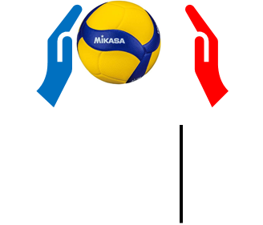
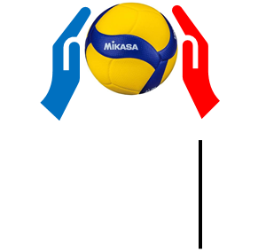
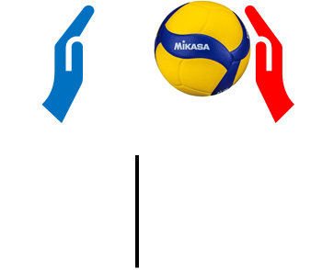


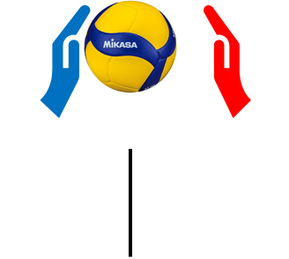
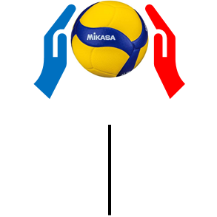
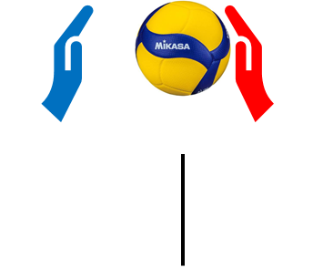
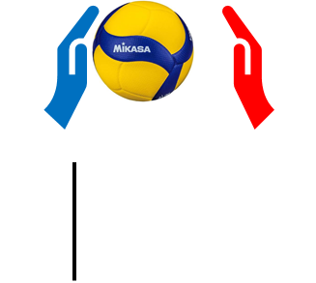
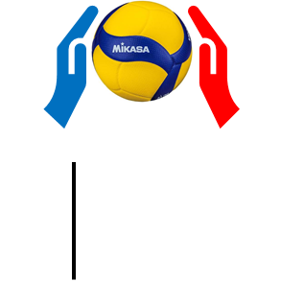
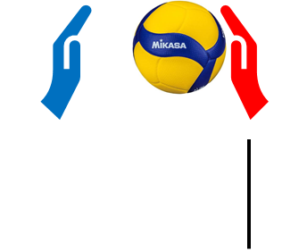
Règle | Texte règle 2021-24 | Type de modification
14.3 | CONTRE DANS L'ESPACE DE L'ADVERSAIRE En contrant, le joueur peut placer ses mains et ses bras au-delà du filet, à condition que cette action n'interfère pas avec le jeu de l'adversaire. Ainsi, il n'est pas permis de toucher le ballon au-delà du filet avant que l'adversaire n'ait exécuté une frappe d'attaque. | Impact de la modification de la règle 14.6.1
14.6.1 | Le contreur touche le ballon dans l'espace de l’ADVERSAIRE avant la frappe d'attaque de l'adversaire. | Modification de la règle (pour éviter toute interruption inutile du déroulement du jeu)
Joueur attaquant
Joueur contreur

Slide 19
Règle 15.8 Remplacement lors d'une expulsion ou d'une disqualification
15.8 11 Permettre un remplacement exceptionnelle pour un joueur expulsé ou disqualifié.
RAISON : La règle actuelle stipule qu'un joueur sur le terrain qui est expulsé ou disqualifié ne peut pas être remplacé si l'équipe a déjà épuisé les 6 remplacements autorisés, ou a déjà effectué les remplacements à ce poste. Actuellement, si cela se produit dans l'un de ces scénarios, l'équipe devient incomplète et perd le set ou le match, en fonction du moment où cela se produit.
Cette modification de la règle est proposée pour éviter qu'une équipe ne perde un set ou un match en étant déclarée incomplète à cause d'une expulsion ou d'une disqualification et, dans le pire des cas, que les deux équipes deviennent incomplètes simultanément s'il y a des expulsions ou des disqualifications dans les deux équipes en même temps !

Slide 20
Volley Spike:
2 choses de modifiées
1) Refus de signature en fin de match.
Information venant du parquet de VB faire une croix lorsqu’une personne refuse de signer en fin de rencontre, n’est pas légal.
Procédure légal:
Inscrire dans la case commentaire et AVANT la signature des autres personnes: le….……..refuse de signer
Si les autres personnes ont déjà signé on ne peut plus rien inscrire dans les commentaires donc il faut annuler les signatures, inscrire dans les commentaires et puis refaire signer les personnes.
2) Comment faire lors d’un joueur expulser /disqualifier et que l’on doit le remplacer de manière irrégulière
https://youtu.be/rcGqokX363M

Slide 21
Règle 22 Équipe et procédures d'arbitrage
22.1 Intégrer l'arbitre de défi et l'arbitre de réserve dans la composition de l'équipe d'arbitrage.
RAISON : Ceci est dû au fait que l'arbitre de défi et l'arbitre de réserve n'étaient pas inclus dans les règles du jeu auparavant.

Slide 22
Règle 25 Arbitre du défi
25. Nouvelle règle
Description de l'arbitre du défi - emplacement et responsabilités
RAISON : Une nouvelle règle contenant une description détaillée de l'emplacement et des responsabilités énumérées sous l'autorité de l'arbitre du défi.
Règle 26 Arbitre de réserve
26. Nouvelle règle
Description de l'arbitre de réserve - emplacement et responsabilités.
RAISON : Une nouvelle règle contenant une description détaillée de l'emplacement et des responsabilités énumérées sous l'autorité de l'arbitre de réserve.

Slide 23
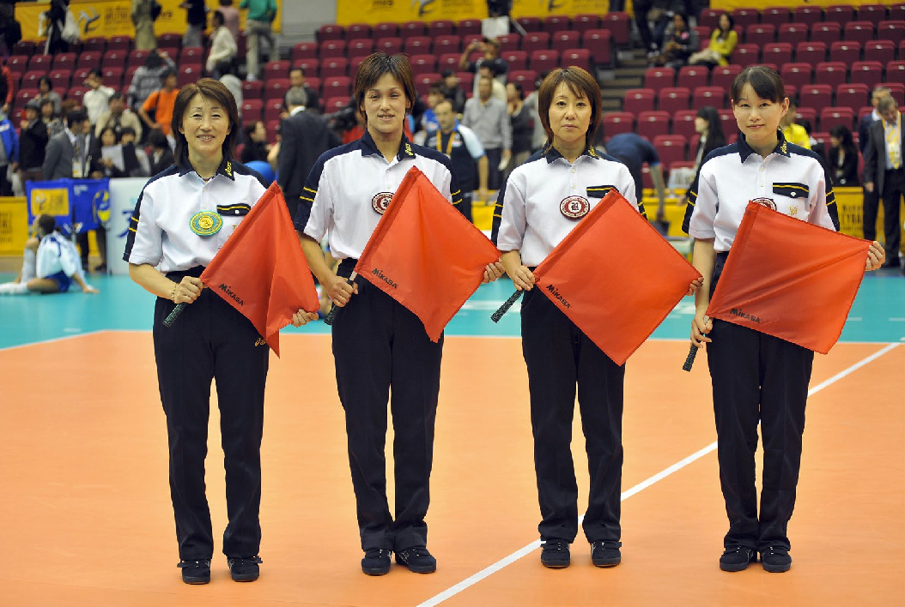
Règle 29 Juges de ligne
29.1 Annuler l'obligation d'avoir 4 juges de ligne dans les compétitions mondiales et officielles de la FIVB.
RAISON : Il s'agit uniquement de permettre une flexibilité dans le nombre de juges de ligne à utiliser. De cette façon, nous pouvons utiliser 4 - 2 ou aucun juge de ligne.

Slide 24
MERCI DE VOTRE ATTENTION

